Slide 1
Bilgisayar Görü: el açık-kapalı

Slide 2
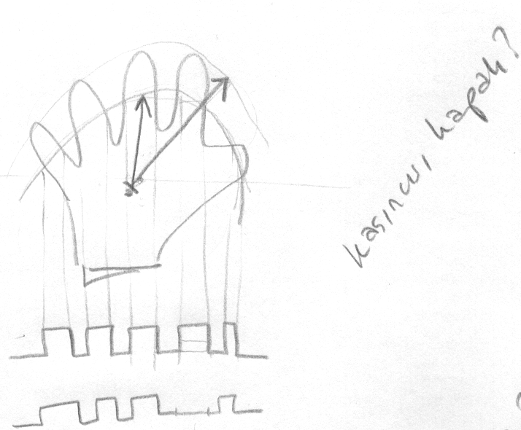
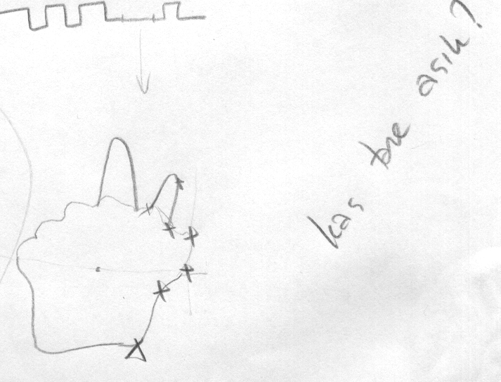
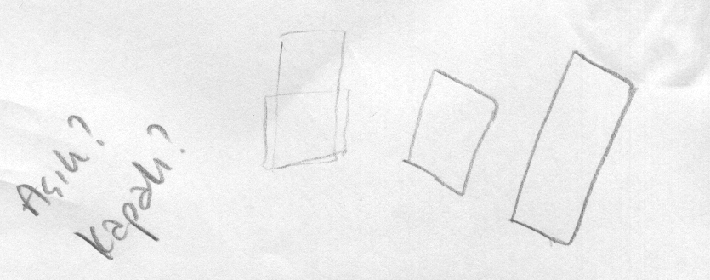
Yapılabilecek Çalışmalar
I
II
1-2. ‘centroid’i belirle, belirlenen yay üzerindeki dalga biçiminde eksikleri belirle
3. ‘majorAxisLength’ ve ‘minorAxisLength’ belirle ve oranına bak
III

Slide 3
hsv = rgb2hsv(img);

Slide 4
bw(:,:,j) = img2hand(hsv(:,:,j));
function bw = img2hand(img)
lvl = graythresh(img);
bw = im2bw(img, lvl);

Slide 5
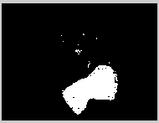
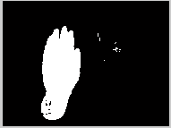
RegionProps @ Matlab-ImTool
MajorAxisLength, MinorAxisLength
KAPALI
AÇIK

Slide 6
El Açma Kapama Hızı

Slide 7
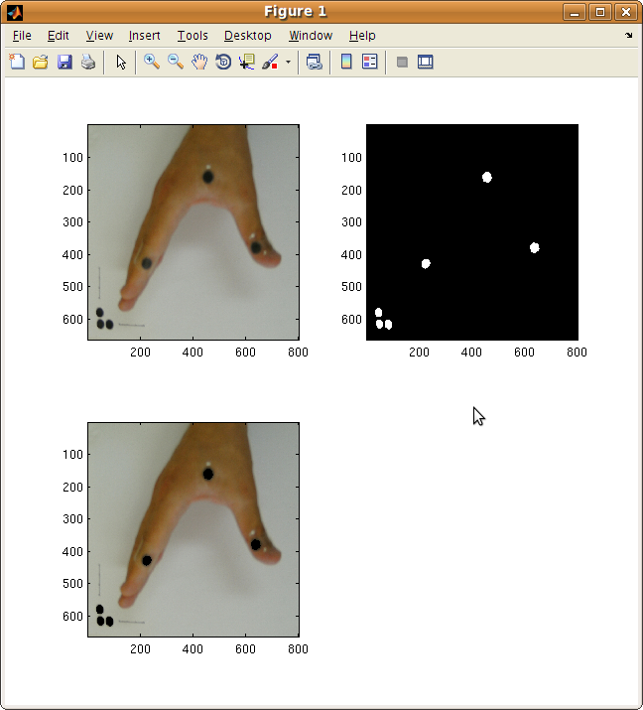
Aci = 80.5026,
Sol ve sag aciklik (rad)
= 0.8345, 0.5705

Slide 8
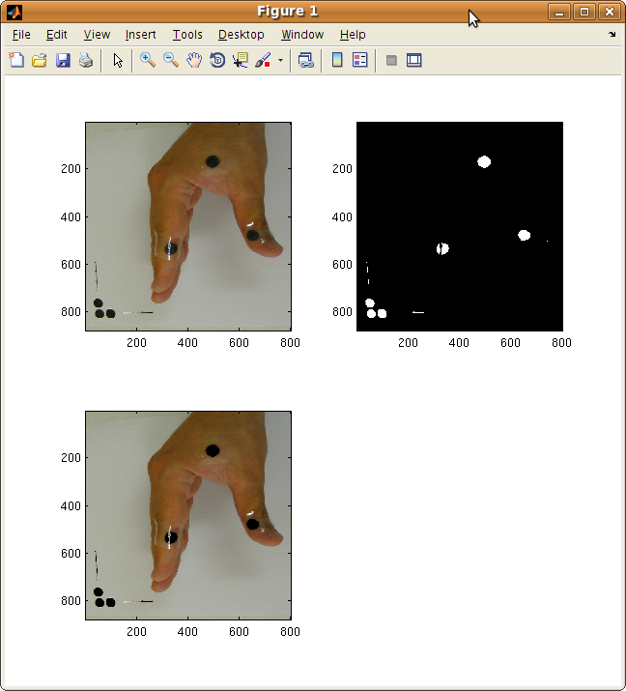
Aci = 49.4363,
Sol ve sag aciklik (rad) =
0.5775, 0.2853

Slide 9
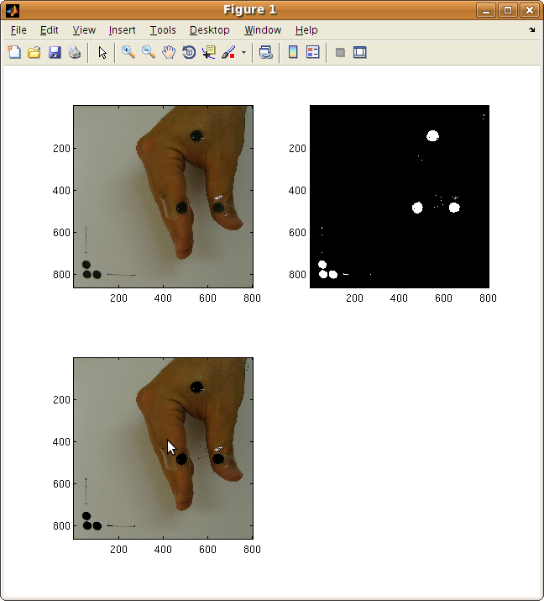
Aci = 27.2473,
Sol ve sag aciklik (rad) =
0.2053, 0.2703

Slide 10
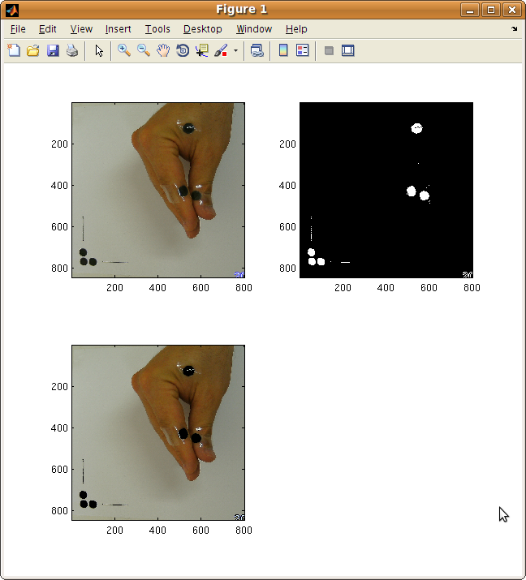
Aci = 10.7141,
Sol ve sag aciklik (rad) =
-0.2675, 0.4545

